Slide 1
Der Römerbrief
Die Gerechtigkeit Gottes
(o. Das Heil Gottes)

Slide 2
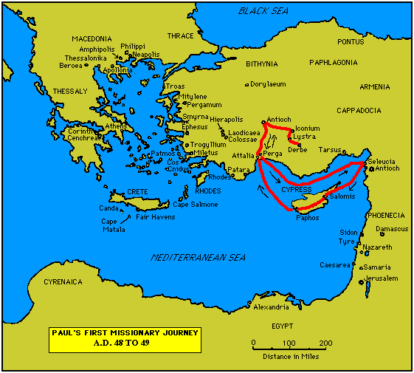
Erste Missionsreise des Paulus
?47 n. Chr.

Slide 3
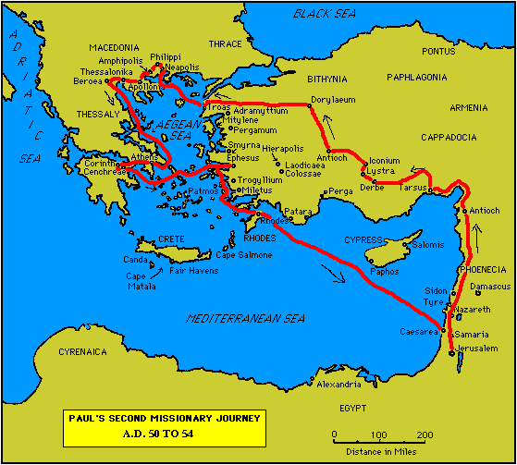
Zweite Missionsreise des Paulus
49-51/52 n.Chr.

Slide 4
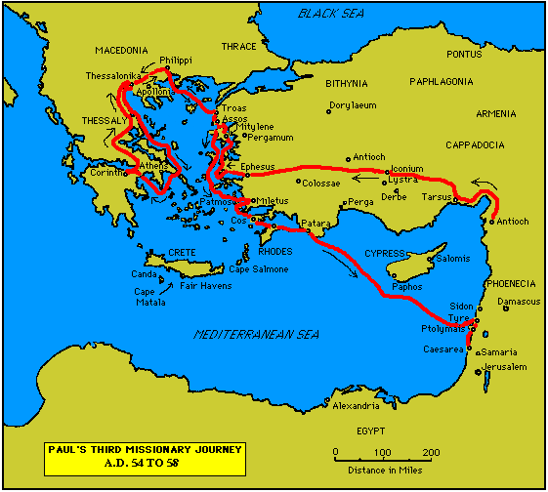
Dritte Missionsreise des Paulus
52-57 n. Chr.

Slide 5
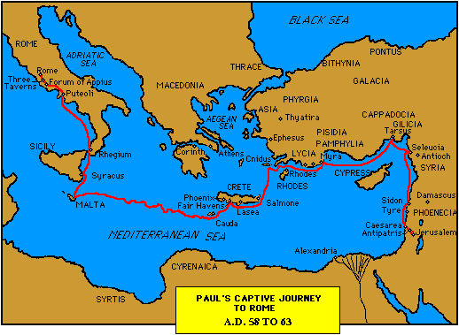
Die 4. Reise des Paulus als Gefangener nach Rom;
Herbst 59 - Frühling 60

Slide 6
Epheserbrief und Römerbief
Römerbrief:
Das Heil in Christus Jesus
Wie wird man gerettet?
Worin besteht das Heil?
Epheserbrief:
Das Heil im Leben der Geretteten
Was haben sie in Christus?
Wie sollen sie wandeln?

Slide 7
Chronologie Paulus
Kreuzigung Jesu | 30 n. Chr.
1. Jerusalembesuch Gal. 1,18-19 | ?35
In Tarsus Apg 9,30; Gal. 1,21 | ?35-43
Mit Barnabas nach Antiochien Apg 11,25.26 | 43
1. Missionsreise Apg 13,1- 14,28 | zw 46 u 48
Jerusalembesuch Apg 15 = Gal. 2 | 49
2. Missionsreise Apg 16,1- 18,22; Gal-Brf, 1/2Thess.brf. | 49-51/52
3. Missionsreise Apg 18,23- 21,14 | 53-57
In Ephesus Apg 18,24 -19,10 | 53- 56
1Kor.brf. / 2. Kor.brf. | 56
Achaja; Korinth; Apg 20,1-2 | 56 / Anf. 57
Rückkehr nach Jerusalem (Vorher: Röm.brf - in Korinth) | Pfingsten 57
Gefangenschaft in Cäsaräa Apg 23,23 – K. 26 | 57- Herbst 59
Gefangenschaft in Rom Apg 28 | 60-62

Slide 8
Über die Abfassung des Briefes
Die Gemeinde
Die Zeit der Abfassung
Der Zweck des Schreibens

Slide 9
Begriffe
Recht, gerecht, Gerechtigkeit etc: 59 mal
gerecht: 46 mal
Heil, retten etc: 16 mal
Gerechtigkeit, gerecht und Heil zusammen: 121 mal
Sünde: 47 mal (in K. 6-8: 37mal)
Glaube, glauben: 55mal
Gesetz: 56 mal
Gott: Schöpfer, Richter, Retter
Der Mensch:
in Adam
in Christus
Synonyme Begriffe:
Heil ↔ Gerechtigkeit
Sünde ↔ Ungerechtigkeit

Slide 10
Einander gegenüberstehende Begriffe
Zorn ↔ Liebe
Gericht ↔ Heil (Rettung)
Gericht → TOD. ↔ Rettung → Leben.
Des Menschen Sünde. ↔ Gottes Heiligkeit.
Wenn das GESETZ nicht eingehalten wird → TOD (als Strafe)
Sünde → Verurteilung; Gnade Gottes → Rechtfertigung
(Fluch = Ankündigung des Todes; SEGEN = was Leben fördert)

Slide 11
Die Rettung / Das Heil Gottes
Rettung von Zweierlei:
von Sünde und vom Tode.
SÜNDE = Zielverfehlung / Übertretung
TOD = Folge der Sünde
Rettung ist: Gottes Gerechtigkeit und Leben bekommen.
Rettung von Sünde → Gerechtigkeit
Rettung vom Tode → Leben

Slide 12
Die Gnade Gottes
Gottes liebevolle Einstellung zum Menschen
(Der Mensch ist sündig und schwach. → )
für ihn als Sünder: Gnade = unverdientes Geschenk in Form von Vergebung
für ihn als SCHWACHEN: Gnade = unverdientes Geschenk in Form von BEFÄHIGUNG
Heiligung und Rechtfertigung
Heiligung = heilig machen
Rechtfertigung = gerecht machen
Beides geschieht in der Heilswende.
Beides setzt sich im Glaubensleben fort.
Beides wird vollendet in der Vollendung bei Christi Ankunft.

Slide 13
Glaube
= die vertrauende Antwort des Menschen auf die Gnade Gottes
= das Vertrauen zur Person und zum Wort Gottes. Glaube nimmt Gott beim Wort.
Heiligkeit
Liebe und Heiligkeit: die 2 Pole des Wesens Gottes.
Gott ist Liebe (1Jh 4,16) = gütig, Freundlich
Gott ist Licht (1Jh 1,5) = heilig = abgesondert vom Bösen; sich selbst zugeordnet
Gerechtigkeit
Gerechtigkeit bringt die Heiligkeit des Wesens Gottes zum Ausdruck in Verbindung mit einem Maßstab. (Gott selbst ist dieser Maßstab.)
Gerechtigkeit ist Heiligkeit einem Maßstab (= dem Gesetz Gottes) entsprechend
Gerecht ist, wer ohne Schuld vor Gott steht (→ entsprechend lebt).

Slide 14
Thema des Röm: Die Gerechtigkeit Gottes
1. Menschen sündigen. Sie sind, gemessen am Gesetz, ungerecht. Solche verdienen das verdammende Urteil (Gericht) Gottes.
2. Gott bietet den Menschen Gerechtigkeit und Leben an. Wie kann er das tun und dabei gerecht bleiben? – indem Christus stellvertretend starb. Die Bedingung zum Empfang dieses Lebens und dieser Gerechtigkeit ist GLAUBE, d. h.
a. Verzicht auf eigene Werke der Gerechtigkeit (Eigenleistung) +
b. Vertrauen auf Christi stellvertretendes, sühnendes Werk
3. Die durch Glauben empfangene Gerechtigkeit soll sichtbar werden (zur Schau gestellt werden) im täglichen Leben.
4. Paulus verteidigt die Gerechtigkeit des Glaubens in Bezug auf Israel (K. 9-11).
5. Paulus zeigt, wie diese Gerechtigkeit im Leben des Gerechtfertigten aussieht (K. 12-15).

Slide 15
Rm Struktur
Die Gerechtigkeit Gottes
K. 1,18- K. 3,20:
K. 3,21 -5:
K. 6-8:
K. 9-11:
K. 12-15,13:

Slide 16
Die Gottesgerechtigkeit (Die Rettung)
I. Warum man sie braucht 1,18- 3,20
II. Was sie ist und beinhaltet 3,21- 5,21
III. Wie sie sich im Leben der Gläubigen auswirkt K. 6-8
IV. Wie sie im Verhältnis z. Verwerfung Isr. steht K. 9-11
V. Wie man sie lebt 12,1- 15,13

Slide 17
Die Gottesgerechtigkeit (Die Rettung)
Einleitung 1,1-17 Gruß und missionarisches Anliegen
I. Warum man sie braucht 1,18- 3,20
II. Was sie ist und beinhaltet 3,21- 5,21
III. Wie sie zu neuem Leben befreit K. 6-8
IV. Wie sie im Verhältnis z. Verwerfung Isr. steht K. 9-11
V. Wie man sie lebt 12,1- 15,13
Schluss 15,14- 16,25 Missionarisches Anliegen u Gruß

Slide 18
Römerbrief: Gliederung anhand des Stichwortes 'Rettung‘
I. 1,18 -3: Rettung WARUM?
II. 4-5: Rettung WIE?
III. 6-8: Rettung WOZU?
IV. 9-11: Rettung ISRAELS?
V. 12-15,13: Welches Verhalten der Geretteten?

Slide 19
Römerbrief: Gliederung anhand des Stichwortes 'Rettung‘
Rahmen 1,1-17
I. 1,18 -3: Rettung WARUM?
II. 4-5: Rettung WIE?
III. 6-8: Rettung WOZU?
IV. 9-11: Rettung ISRAELS?
V. 12-15,13: Welches Verhalten der Geretteten?
Rahmen 15,14 -16,25

Slide 20
Römerbrief: Das Heil
I. Der heillose Zustand des Menschen 1,18- 3,20
II. Das Heil in seinem Wesen 3,21- 5,21
III. Das Heil im Leben des Gerechtfertigten K. 6-8
IV. Das Heil und Israels Verwerfung K. 9-11
V. Der Wandel der Geretteten 12,1- 15,13

Slide 21
Römerbrief: Das Heil
Gruß und missionarisches Anliegen 1,1-17
I. Der heillose Zustand des Menschen 1,18- 3,20
II. Das Heil in seinem Wesen 3,21- 5,21
III. Das Heil im Leben des Gerechtfertigten K. 6-8
IV. Das Heil und Israels Verwerfung K. 9-11
V. Der Wandel der Geretteten 12,1- 15,13
Missionarisches Anliegen und Gruß 15,14-16,27

Slide 22
Briefeingang: Gruß u. missionarisches Anliegen 1,1-17
A. Der Gruß 1, 1-7
B. Persönliche Mitteilungen (Das Interesse des Paulus an den Christen in Rom) 1,8-15
C. Die Hauptgedanken des Briefes 1,16.17

Slide 23
I. Die Gottesgerechtigkeit: Warum man sie braucht 1,18- 3,20A
A. Der abtrünnige Mensch 1,18- 2,16
1. Alle Menschen stehen unter Gottes gerechter Verurteilung. 1,18A
2. Begründung: Er ist abtrünnig. 1,19-23
3. Begründung: Er ist infolge seiner Sünde dahingegeben. 1,24-32
4. Seine Verurteilung ist unumgänglich. 2,1-5A
5. Seine Verurteilung ist gerecht. 2,5-11
6. Seine Verurteilung geschieht nach dem Maßstab des Gesetzes und des Gewissens. 2,12-16
B. Der Jude 2,17- 3,8
.. steht unter Gottes Verurteilung trotz seiner Erkenntnis. 2,17-24
.. steht unter Gottes Verurteilung trotz seiner Religiosität. 2,25-29
.. steht unter Gottes Verurteilung trotz seiner Vorrechte. 3,1-8
C. Zusammenfassung: Alle Menschen sind schuldig. 3,9-20

Slide 24
I. Die Gottesgerechtigkeit: Warum man sie braucht 1,18- 3,20A
A. Der abtrünnige Mensch 1,18- 2,16
B. Der Jude 2,17- 3,8
C. Zusammenfassung: Alle Menschen sind schuldig. 3,9-20
1. Das Urteil 3,9
2. Die Begründung dieses Urteils 3,10-19
3. Die Schlussfolgerung: Durch Werke wird man nicht gerecht. 3,20

Slide 25
II. Die Gottesgerechtigkeit – ihr Wesen 3,21- 5,21
A. Sie ist allein aus Glauben. 3,21-31
1. Sie stellt Gottes Gerechtigkeit zufrieden. 3,21-26
2. Sie schließt menschlichen Selbstruhm aus. 3,27-31
B. Sie wird im AT bereits bezeugt. K. 4
1. Nicht aus Werken (Abraham / David) 4,1-8
2. Unabhängig von Beschneidung (Abraham) 4,9-12
3. Unabhängig vom Gesetz (Abraham) 4,13-15
4. Nur durch den Glauben (Abraham) 4,16-22
5. Anwendung 4,23-25
C. Sie bringt als Frucht Friede und Sicherheit. 5,1-11
1. Friede 5,1.2A
2. Hoffnung der Herrlichkeit (Heilsgewissheit ) 5,2
3. Zuversicht in Bedrängnissen 5,3-10
4. Gott 5,11

Slide 26
II. Die Gottesgerechtigkeit – ihr Wesen 3,21- 5,21
D. Die Größe des Heils (Auswirkung auf die Menschheit) 5,12-21
1. Das Problem ist ernst. 5,12-14
2. Christi Tat bewirkt Größeres als Adams Fehltritt. 5,15-17
3. Die Tat von Einem hat Auswirkung auf die Vielen. 5,18.19
4. Das Gesetz kam hinzu, um die Sündhaftigkeit der Sünde zu zeigen. 5,20.21

Slide 27
Rm 6 Sinnabschnitte
V. 1
V. 2-10:
V. 11-14:
V. 15A
V. 15E-23:

Slide 28
Rm 6
1) V. 1-14: Warum ein Leben in der Sünde für den Gerechtfertigten nicht in Frage kommt. (1. Antwort)
[= Die Grundlage der Rettung von der Herrschaft der Sünde]
2) V. 15-23: Warum ein Leben in der Sünde für den Gerechtfertigten nicht in Frage kommt. (2. Antwort)

Slide 29
Einleitende Frage: V. 1:
Erste Antwort mit Begründungen: Wir sind der Sünde gestorben und haben nun ein neues Leben, das mit dem alten nichts zu tun hat. V. 2-10:
Es wäre unsinnig, für etwas zu leben, in Bezug auf das man tot ist. V. 2
Wir wurden auf den Christi Tod getauft. V. 3.4A
Ziel und Zweck des Mitbegrabenseins ist ein Wandel in einem neuen Leben: V. 4M
Die Folge aus unserer Einsmachung mit Christus in seinem Tod ist unsere Einsmachung mit ihm in seiner Auferstehung. V. 5
Ziel des Mitgekreuzigtseins war die Befreiung unseres Leibes von einem Sklavendasein für die Sünde. V. 6
Die Folge aus dem Mitgestorbensein ist Mitleben mit Christi Leben, über das der Tod nicht mehr herrschen kann und das daher ungehindert für Gott da ist. V. 8-10

Slide 30
Was der Gerechtfertigte konkret tun soll, um über Sünde Sieg zu haben (Drei Aufrufe und eine Motivation) V. 11-14:
1. Mit den Fakten rechnen: tot für den alten Herrn und lebend für den neuen. V. 11
2. NEIN sagen! D. h.: Die Sünde nicht herrschen lassen in unserem Leibe. Nicht der Sünde gehorchen - durch ein Leben nach den Lüsten des Leibes. V. 12
3. Unsere Glieder zur Verfügung stellen – nicht der Sünde, sondern Gott, als Waffen der Gerechtigkeit. V. 13
Motivation: Unter dem neuen Herrn haben wir Gnade; daher können wir über Sünde siegreich sein. V. 14

Slide 31
III. Die Gottesgerechtigkeit: Auswirkung im Leben 6,1- 8,39
A. Der Gerechtfertigte und die Sünde (Warum ein Leben in Sünde nicht in Frage kommt) K. 6
1. Weil wir gestorben sind. 6,1-14
2. Weil wir – von Sünde befreit – nun Sklaven Gottes sind. 6,15-23
B. Der Gerechtfertigte und das Gesetz K. 7
1. Die grundsätzliche Beziehung zum Gesetz 7,1-6
2. Die anfängliche Begegnung mit dem Gesetz 7,7-14A
3. Neue Erfahrung mit dem Gesetz 7,14M-20
4. Das Ergebnis dieser Erfahrungen 7,21-25
C. Der Gerechtfertigte und der Heilige Geist (Wie sich das Heil auswirkt) K. 8

Slide 32
III. Die Gottesgerechtigkeit: Auswirkung im Leben 6,1- 8,39
C. Der Gerechtfertigte und der Heilige Geist (Wie sich das Heil auswirkt) K. 8
1. Es ist dem Gerechtfertigten nun möglich, nach dem Willen Gottes zu leben. 8,1-16
a. Hauptaussage: Keine Verurteilung 8,1.2
b. Erklärung: Wie die Befreiung geschieht 8,3.4
Was Gott in Christus Entscheidendes getan hat. V. 3
Was wir nun zu tun haben. V. 4
c. Über das Wesen des Fleisches und des Geistes 8,5-11
d. Die praktischen Konsequenzen 8,12-16
2. Der Gerechtfertigte hat nun eine herrliche Hoffnung. 8,17-27
a. Persönliche zukünftige Herrlichkeit 8,17.18
b. Befreiung der Schöpfung von der Verderblichkeit 8,19-21
c. Hoffnung in gegenwärtigen Leiden 8,22-27

Slide 33
III. Die Gottesgerechtigkeit: Auswirkung im Leben 6,1- 8,39
C. Der Gerechtfertigte u der Hl Geist (Auswirkungen) K. 8
1. Es ist nun möglich, nach dem Willen Gottes zu leben. 8,1-16
2. Der Gerechtfertigte hat nun eine herrliche Hoffnung. 8,17-27
3. Der Gerechtfertigte hat nun ewige Sicherheit. 8,28-39
a. Gottes Wege mit uns sind gut. (Alles – zum Guten.) 8,28-30
b. Gottes Fürsorge für uns ist gewiss. 8,31-34
c. Gottes Liebe hält uns fest. 8,35-39

Slide 34
Wie erreicht Gott mit den Seinen das Ziel der Christusähnlichkeit? 8,29.30
Zu den Seinen zählen die, die Buße tun und glauben. Vgl. K. 1-8
Betont wird, was Gott tut, nicht was der Mensch tut.
Gott kannte die Seinen im Voraus (liebte sie). V. 29A (1P 1,2)
Als Gekannte bestimmte er sie im Voraus zur Ebenbildlichkeit. V. 29
Als zur Ebenbildlichkeit Bestimmte rief er sie. V. 30
Als Gerufene rechtfertigte er sie. V. 30M (vorausgesetzt was?)
Als Gerechtfertigte verherrlichte er sie. V. 30E (vorausgesetzt was?)

Slide 35
IV. Die Gottesgerechtigkeit (für aller Menschen) und die Frage nach der Verwerfung und Rettung Israels K. 9-11
A. Das Problem der Verwerfung Israels 9,1-33
B. Der Grund für die Verwerfung Israels 10,1-21
C. Die Grenzen der Verwerfung Israels 11,1

Slide 36
IV. Die Gottesgerechtigkeit (für aller Menschen) und die Frage nach der Verwerfung und Rettung Israels K. 9-11
A. Das Problem der Verwerfung Israels: Nicht aufgrund von Ungerechtigkeit Gottes 9,1-33
1. Die Sorge des Apostels um Israel 9,1-5
2. Warum Israels teilweiser Ausschluss vom Heil trotz seiner Vorrechte möglich ist 9,6-13
3. Warum Israels teilweiser Ausschluss vom Heil gerecht ist 9,14-29
4. Die Lösung 9,30-33

Slide 37
IV. Die Gottesgerechtigkeit (für aller Menschen) und die Frage nach der Verwerfung und Rettung Israels K. 9-11
A. Das Problem der Verwerfung Israels 9,1-33
B. Der Grund für die Verwerfung Israels: Unglaube 10,1-21
1. Einleitendes 10,1.2A
2. Erster Grund: Israels Eifer ist nicht nach Erkenntnis. 10,2-13
a. Sie wollen die eigene Gerechtigkeit aufrichten. V. 3.
b. Sie erkennen nicht den Zweck des Gesetzes. V. 4
c. Sie erkennen nicht das Wesen der Glaubensgerechtigkeit. V. 5-13
3. Zweiter Grund: Gottes Bemühen bleibt umsonst. 10,14-21
a. Es liegt nicht am Mangel einer Möglichkeit zu glauben. V. 14-17
b. Es liegt nicht am Mangel an Kenntnis. V. 18-20
c. Es liegt nicht an Mangel an Beharrlichkeit Gottes. V. 21A
d. Es liegt am Unglauben Israels. V. 21

Slide 38
IV. Die Gottesgerechtigkeit (für aller Menschen) und die Frage nach der Verwerfung und Rettung Israels K. 9-11
A. Das Problem der Verwerfung Israels 9,1-33
B. Der Grund für die Verwerfung Israels 10,1-21
C. Die Grenzen der Verwerfung Israels: Nicht gänzlich und nicht endgültig 11,1-32
1. Die Verwerfung gilt dem ungläubigen Teil des Volkes. 11.1-10
2. Die Verwerfung ist nicht endgültig. 11,11-32
a. Die Bedeutung der Eifersuchtreizung des verhärteten Teils Israels 11,11-15
b. Die Bedeutung der nicht endgültigen Verwerfung Israels für die Einstellung nichtisraelitischer Christen 11,16-24
c. Die Rettung von „ganz Israel“ 11,25-27
d. Nachwort: Gott bleibt seinen Vorsätzen und Verheißungen treu. 11,28-32
D. Lobpreis der Wege Gottes 11,33-36

Slide 39
V. Die Gottesgerechtigkeit – wie man sie im praktischen Leben anwendet 12,1- 15,13
A. Aufruf zu Hingabe und Dienst 12,1-8
B. Aufforderungen zur Liebe 12,9- 13,14
1. Ungeheuchelte Liebe 12,9-13
2. Liebe auch zu den Unbequemen 12,14-21
3. Über das Verhältnis des Christen zur Obrigkeit13,1-7
4. Weitere Aufforderungen zur Bruderliebe 13,8-14
C. Vom Verhalten der Starken und der Schwachen im Glauben und ihr Vorbild 14,1 - 15,13
1. Der Apostel fordert zu Verständnis und gegenseitiger Annahme auf. 14,1-13A
2. Der Apostel fordert zur Liebe, zu sorgfältigem Umgang miteinander auf. 14,13M-21
3. Der Apostel bietet Hilfen für das Verhalten aller an. 14,22 -15,13

Slide 40
Briefschluss: Missionarisches Anliegen u Grüße 15,14- 16,27
A. Bemerkungen zu seinem apostolischen Dienst 15,14-33
1. Bemerkungen zu seinem Schreiben 15,14-16
2. .. zu seinem bisherigen Dienst 15,17-21
3. .. zu seinen Reiseplänen 15,22-29
4. .. zum Thema Fürbitte 15,30-33
B. Schlussgrüsse und Schlussworte 16,1-27
1. Empfehlung der Phoebe 16,1.2
2. Eigene Grüße 16,3-15
3. Aufruf, einander zu grüßen 16,16
4. Aufruf und Warnung vor spaltenden Brüdern 16,17-19
5. Ermutigung für die Leser 16,20
6. Grüße von anderen und Abschlussgruß 16,21-24
7. Eine letzte Widmung 16,25-27

Slide 41
Eph 4,7-16 | 1Kr 12,28-30 | 1Kr 12,4-11 | 1Kr 14 | Rm 12,1-8 | 1P 4,10f
Apostel | 1. Apostel |  |  |  | Reden
Propheten | 2. Propheten | Prophetie | Prophetie | Prophet | Reden
Evangelisten |  |  |  |  | Reden
Hirten u. Lehrer | 3. Lehrer |  | Lehre | Lehrer | Reden
 | Wundertäter | Wunderkräfte |  |  | Dienen
 | Heilungen | G. des Heilens |  |  | Dienen
 | Hilfeleistungen |  |  | Dienen | Dienen
(Hirten u. Lehrer) | Lenkungen |  |  | Vorstehen
(Hirten u. Lehrer) |  |  |  | Zusprechen | Reden
 |  |  |  | Geben | Dienen
 |  |  |  | Barmherzigkeit
 |  | Wort d Weisheit |  |  | Reden
 |  | Wort Kenntnis |  |  | Reden
 |  | Glaube
 |  | Unterscheidungen von Geistern |  |  | Reden
 | Sprachenrede | Sprachenrede | Sprachenrede |  | Reden
 | Übersetzung | Übersetzung | Übersetzung |  | Reden

Slide 42
Exkurs: Dienst-Gnadengaben der Führung
1. Apostel
2. PROPHETEN
3. EvangelisTen
4. Hirten und Lehrer ( Vorsteher )

Slide 43
Exkurs: Dienst-Gnadengaben des Wortes
1. Prophezeien
2. Lehren
3. Wort der Erkenntnis
4. Wort der Weisheit
5. Aufrufen [= Zusprechen]
[6. Sprachenreden]
[7. Übersetzung des Sprachenredens]

Slide 44
Exkurs: Dienst-Gnadengaben der Mithilfe
1. Unterscheiden von Geistern
[2. Gnadengaben des Heilens]
[3. KraftwirkungEN]
4. Dienen / Helfen
5. Geben
6. Barmherzigkeit Üben
7. Glaube

Slide 45
Exkurs: Allgemeine Lebens-Gaben
1. Die Gnadengabe des ewigen Lebens Rm 6,23
2. Die Gnadengabe der GERECHTIGKEIT Rm 5,15-17
3. Die Gnadengabe des natürlichen Lebens Rm 6,23
4. Die Gnadengabe der Ehe 1Kr 7,7
5. Die Gnadengabe der Ehelosigkeit 1Kr 7,7

Slide 46
„einander“ [zu 8. und 9.]
einander grüßen Röm 16:16
.. aufnehmen (w: zu euch hin nehmen) Röm 15:7
.. wertschätzen Röm 12:10; Phil. 2,3
.. ehren Röm 12:10
.. höher achten Phil 2:3
.. unterordnen Eph 5:21; 1. Petr. 5,5
.. wie Sklaven dienen Gal 5:13
.. Lasten tragen Gal 6:2
.. ertragen Eph 4:2; Kol 3:13
.. die Füße waschen Joh 13:14 (1Tm 5,10)
.. vergeben Eph 4:32; Kol 3:13;

Slide 47
„einander“ [zu 8. und 9.]
.. Gnade geben Eph 4,29
.. ermuntern, trösten 1Thes 4:18; 5,14
.. ermahnen, zurechtweisen (nouthetein) Röm 15:14; Kol 3:16
.. aufrufen (parakalein) 1Thes 5:11; Röm 1:12
.. lehren Kol 3:16
.. bauen Röm 14:19; 1Thes 5:11; 1Kr 14
.. die Sünden bekennen Jak 5:16
aufeinander warten 1Kor 11:33
aufeinander Acht haben Heb 10:24; 12,15;
füreinander sorgen 1.Kor 12:25; Spr. 27,23

Slide 48
„einander“ [zu 8. und 9.]
miteinander weinen/leiden Rm 12:15; Heb 13:3; 1Kr 12:26
miteinander erbaulich reden Eph 5:19
untereinander Frieden halten Mk 9:50
sich mit einander freuen Röm 12:15; 1.Kor 12:26
zueinander freundlich und feinfühlig sein Eph 4:32
gegen einander gleichgesinnt sein (in Absicht und Ziel) Röm 12:16; 15:5; Apg 4,32; Ps. 133
gegen einander gastfrei sein 1.Petr 4:9; Heb 13,2
dem Guten nachstreben gegen einander 1Thes 5:15
das Leben für einander geben 1.Joh 3:16
Mit einem Wort: einander lieben, wie Christus uns Joh 13:34

Slide 50
Exkurs: Der Leib Christi ist …
1. … nur einer. Eph 4,4; Kol 3,15
2. .. ein Organismus, nicht Organisation. Eph 4,16; 1Kr 12
3. .. eine Einheit mit Christus + untereinander. Eph 4,4.16
4. .. mit verschiedenen Gliedern. Eph 4; 1Kr 12,4-6
5. .. eine Versorgungs- und Pflegestätte.
Der Herr: Eph 5,29; 1,22;
Die Glieder: 4,16E - nur Arbeiter, keine Individualisten 1Kr 14.26
5. .. eine Dienstgemeinschaft. Eph 4,11-16
6. .. auf Abhängigkeit angelegt.
vom Haupt 4,16A und untereinander 4,16
7. .. strukturiert
Leibes-Struktur: gelenkt durch das Haupt + durch Begabungen

Slide 51
Eph 4,7-16 | 1.Kor 12,28-30 | 1.Kor 12,4-11 | Röm 12,1-8 | 1.Petr 4,10-11
Apostel | 1. Apostel |  |  | Reden
Propheten | 2. Propheten | Prophetie | Propheten | Reden
Evangelisten | 3. Lehrer |  |  | Reden
 | Hilfeleistungen |  | Diener | Dienen
Hirten u. Lehrer | 3. Lehrer | Wort der Weisheit bzw der Kenntnis | Lehrer | Reden
 | Lenkungen |  | Vorsteher
 |  |  | Zusprecher Aufrufer | Reden
 |  |  | Geber | Dienen
 |  |  | Barmherzig-keit Übende | Dienen
 |  | Glaube

Slide 52
Exkurs: Die Struktur der Gemeinde
Die Struktur der Gemeinde ist die eines LEIBES.
Regierung durch das Haupt
Lenkung durch mit Gnadengaben begabte Glieder
Eph 4,11; 1Kr 12,28; Rm 12,8
Hirten regieren nicht (2Kr 1,24; 1P 5,4, 1Th 5,12.13),
sondern
dienen, gehen voran, steuern,
weiden, schützen, rüsten zu,
helfen, raten, ermuntern,
rufen auf, korrigieren, erinnern, ermahnen, warnen

Slide 53
Exkurs: Bilder von der Gemeinde
1. Gottes Bau
Haus
Heiligtum
Wohnstätte
Bethaus
Pfeiler / Säule
2. Christi Leib
3. Eine Geliebte
Verlobte
Ehefrau
4. Eine Familie
Bruderschaft
Volk
5. Eine Herde
6. Eine Priesterschaft
7. Ein Königreich
8. Ein neuer Mensch

Slide 54
Exkurs: Gemeindebau: Was wir beachten wollen:
1. Das Musterbild des NT prägen.
2. Fokus: nicht Methoden, sondern Personen – und Liebe.
3. Hellwach bleiben, forschen, viel mit IHM sprechen.
4. In das Leben des anderen hineinbauen, was zu ihrer Charakterveränderung zur Christusähnlichkeit beiträgt.
5. Zum Mahl, Beten, Bibellesen treffen. Nicht zanken.
6. Evangelisieren, Zeugnis geben, Bekehrte taufen.
7. Das „Leibleben“ leben. Um die Einzelnen kümmern.
8. Uns von solchen trennen, die nicht nach der Überlieferung der Apostel leben und lehren.
9. Leidens- und opferbereit sein.

Slide 56
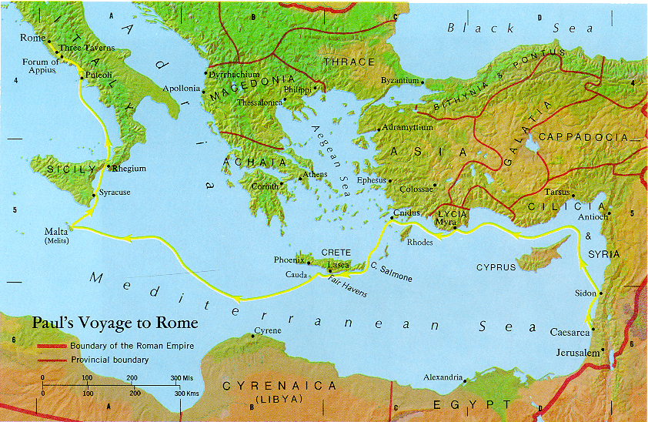

Slide 57
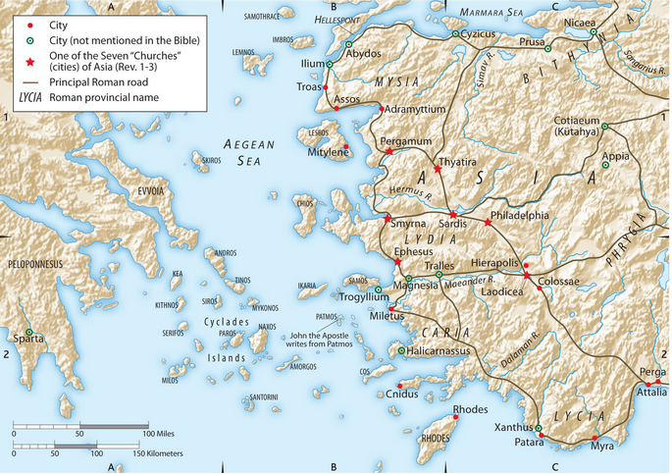
Die 7 Gemeinden in Asien

